Slide 1
3.2-1 数据定义SQL语句
——数据库创建、修改、删除

Slide 2
【本节学习目标】
掌握SQL语言的数据库创建语句
掌握SQL语言的数据库修改语句
掌握SQL语言的数据库删除语句

Slide 3
一、数据库创建SQL语句
1. 语句基本格式
CREATE DATABASE <数据库名>;
例 执行SQL语句创建一个选课管理数据库CourseDB。
CREATE DATABASE CourseDB;

Slide 4
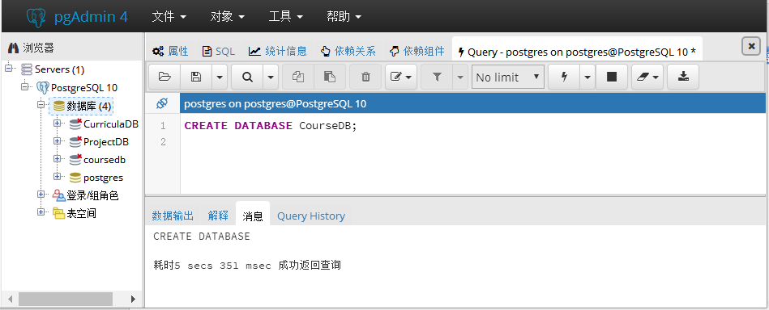
2.语句执行
在PostgreSQL服务器中，执行SQL语句创建数据库CourseDB。
运行按钮
SQL语句
数据库
结果消息

Slide 5
二、数据库修改SQL语句
1.语句基本格式
ALTER DATABASE <数据库名> <修改内容>;
例 将选课管理数据库CourseDB名称修改为 CourseManageDB
ALTER DATABASE CourseDB RENAME TO CourseManageDB;

Slide 6
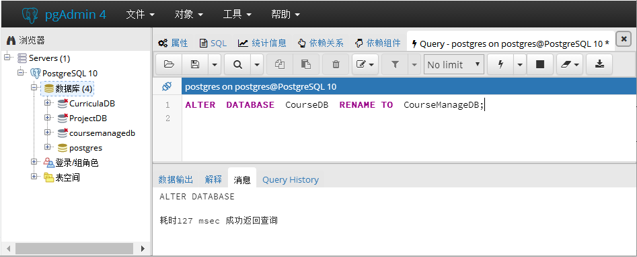
2.语句执行
在PostgreSQL服务器中，执行SQL语句修改数据库CourseDB名称。
运行按钮
SQL语句
数据库
结果消息

Slide 7
三、数据库删除SQL语句
1. 语句基本格式
DROP DATABASE <数据库名>;
例 删除前面创建的选课管理数据库CourseManageDB
DROP DATABASE CourseManageDB；

Slide 8
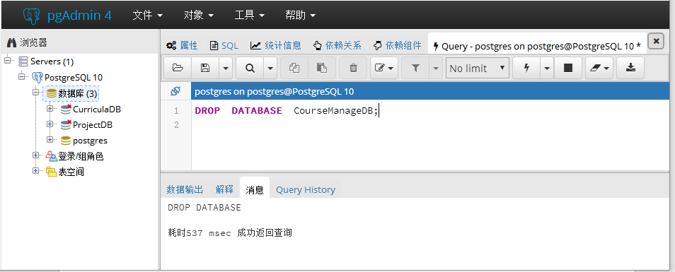
2.语句执行
在PostgreSQL服务器中，执行SQL语句删除数据库CourseManageDB。
运行按钮
SQL语句
数据库
结果消息

Slide 9
本节学习结束！

